Slide 1
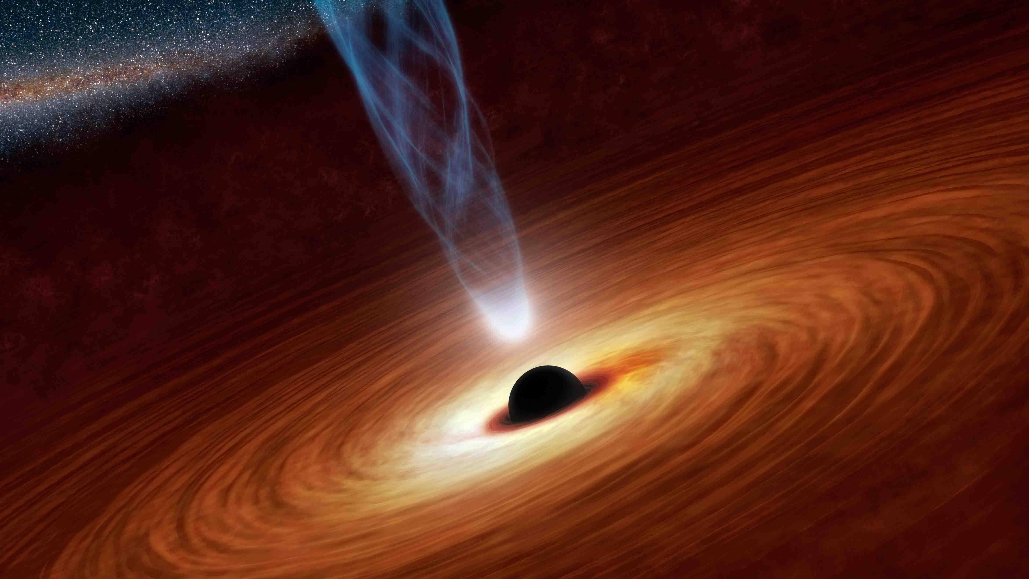
XXVème Festival d’Astronomie de Fleurance
Quand les 2 infinis
se rencontrent
Nathalie Palanque-Delabrouille
CEA-Saclay
1

Slide 2
Rencontre des 2 infinis
- Spectaculaires quasars
- Infimes neutrinos
- La voix du Cosmos
2

Slide 3
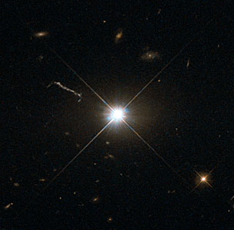
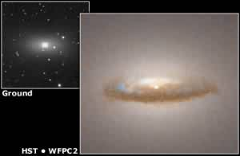
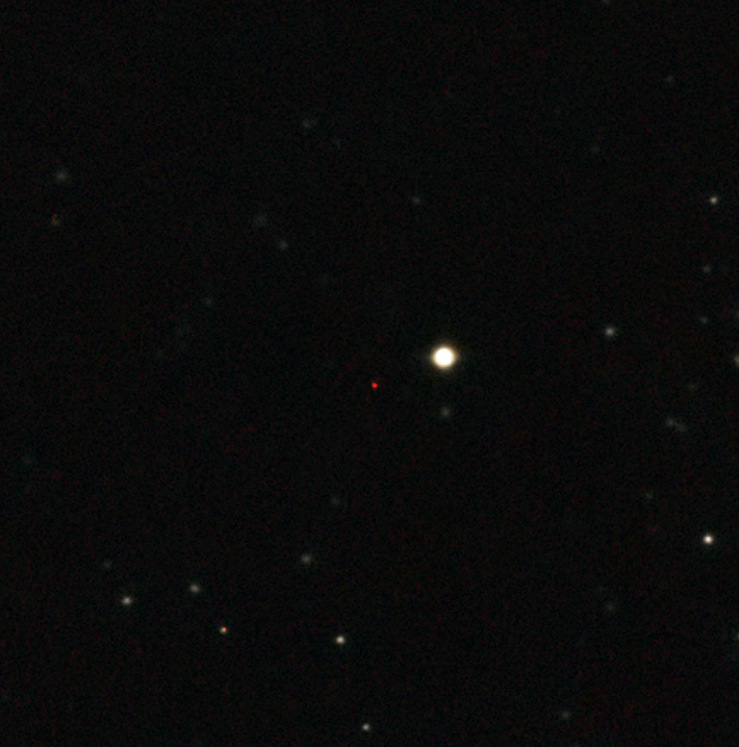
Mystérieux quasars
3C 273:
le plus brillant
- Super-lumineux (~100 galaxies)
- Radio (parfois rien en optique)
- Ponctuels (mais pas des étoiles)
Quasi-stellar radio objects (1950)
→ quasar (1964)
ou QSO
ULAS J1120+0641
Le plus distant,
770 millions d’années
après le Big-Bang,
(à 13 milliards d’années)
3
Notes:
Que sont les quasars? A commencer par leur nom. D’où vient-il?
Les premiers quasars sont découverts en 1950, comme des objets ponctuels (vs. Galaxies) émettant dans le domaine radio, sans contrepartie optique -> quasi-stellar …
1960, premières associations de quasars à des « étoiles » bleues, spectres étonnants stellaires (raies d’émission larges). Redshift-> très lointains!
-> très lumineux (les + brillants de l’univers)

Slide 4
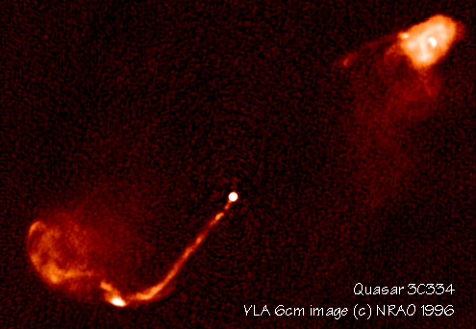
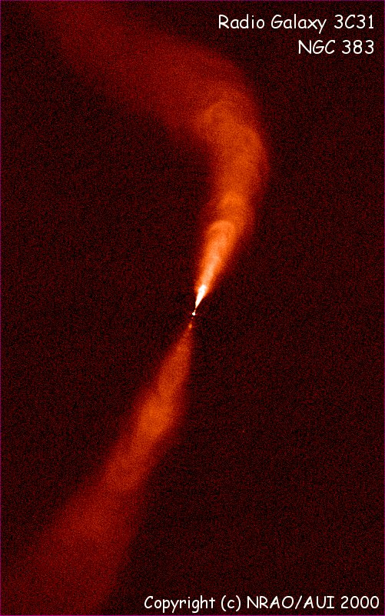
Mystérieux quasars
Interférométrie radio
4

Slide 5
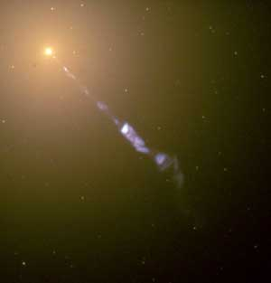
Mystérieux quasars
M87 :
des jets de matière
5

Slide 6
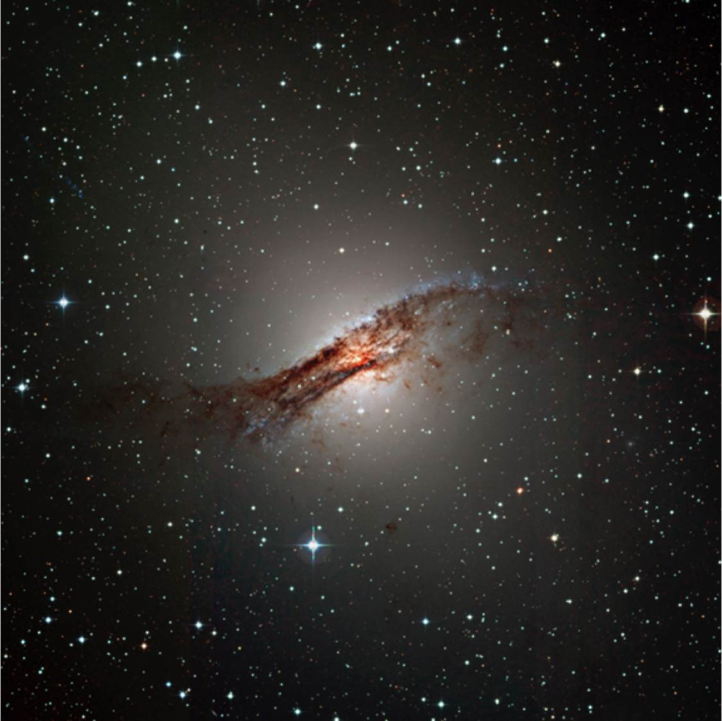
Cen A
optique
Notes:
Cen A : AGN le + proche de ns

Slide 7
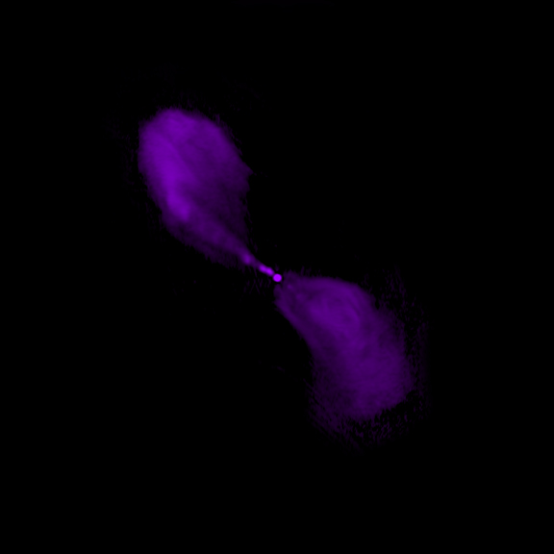
Cen A
radio

Slide 8
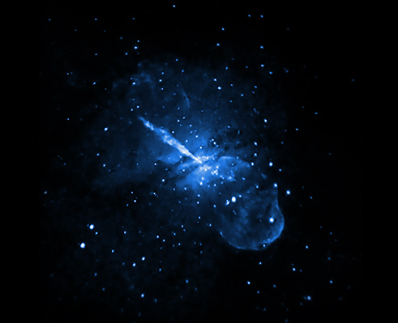
Cen A
rayons X

Slide 9
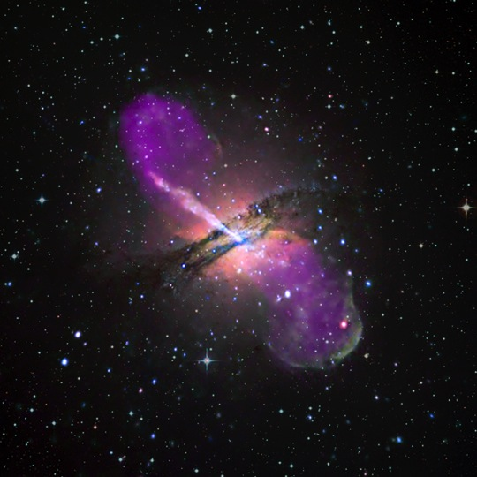
Cen A
composité
jets de particules
accélérées
trou noir central

Slide 10
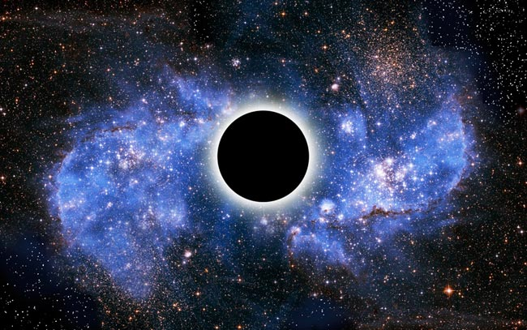
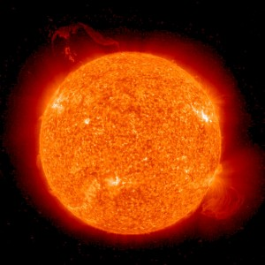
Mystérieux quasars
Trou noir
central
matière
lumière
1 million
de km
3 km
10
Notes:
Horizon à l’intérieur duquel toute la matière et même lumière tombe vers la singularité centrale, et ne peut s’en échapper.

Slide 11
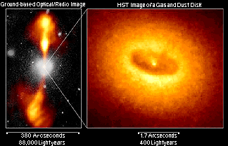
Gargantuesques quasars
- Trou noir central super-massif
Milliers/millions
de masses solaires
- Entouré d’un disque
de matière surchauffée
- 1000 soleils/an
(600 terres/minute)
tombent dans trou noir
11

Slide 12
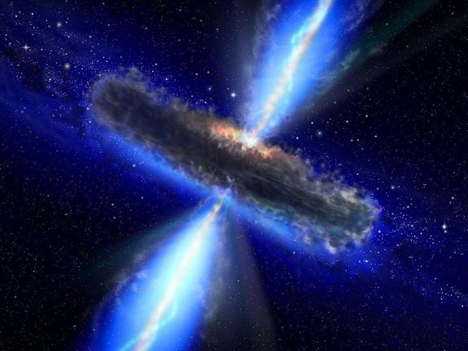
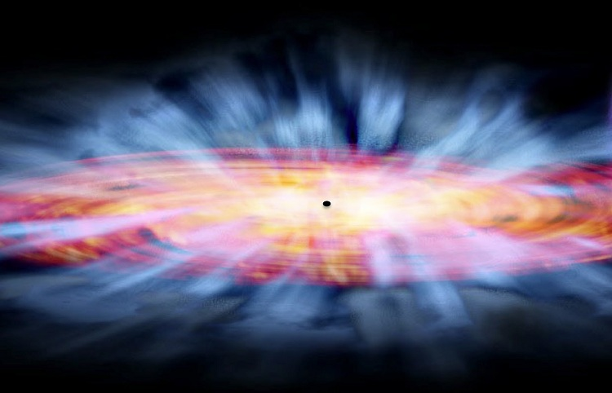
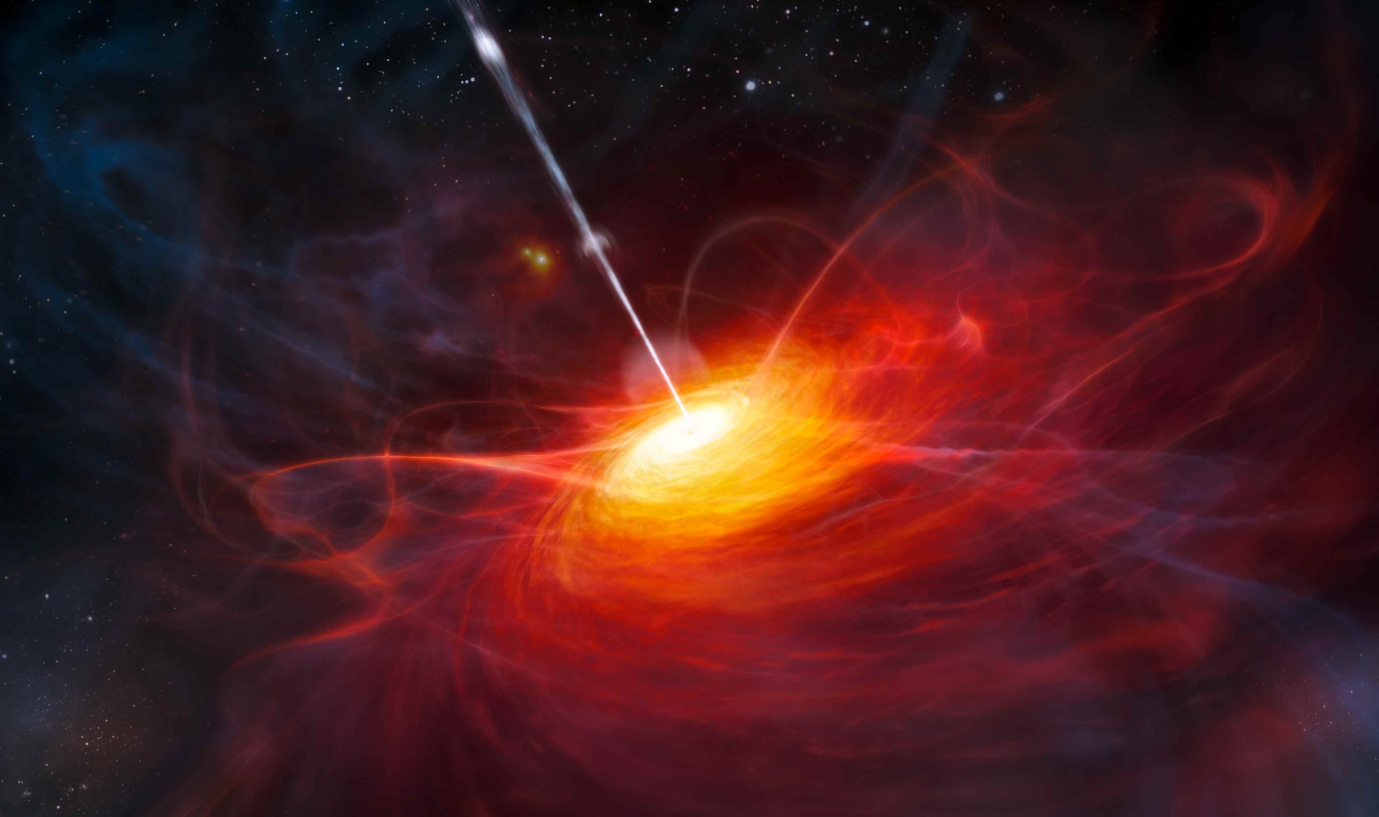
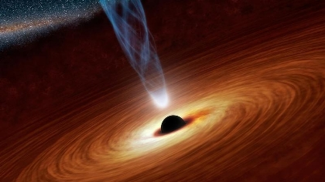
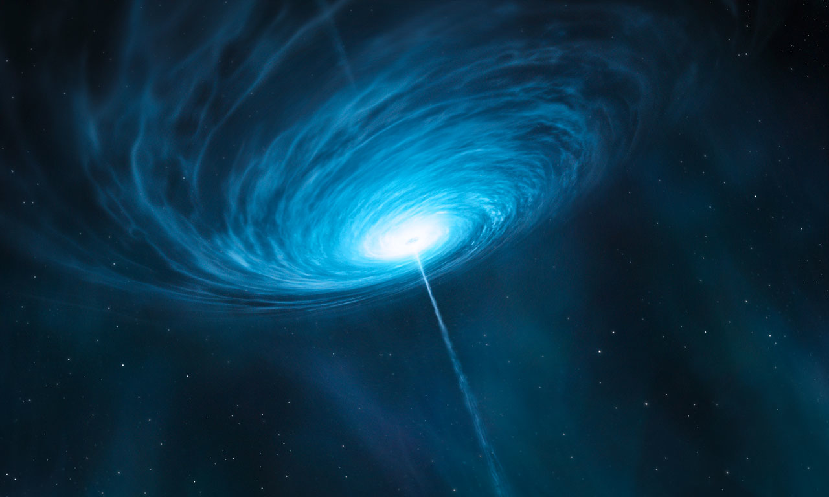
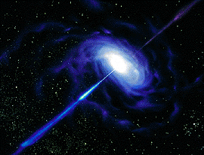
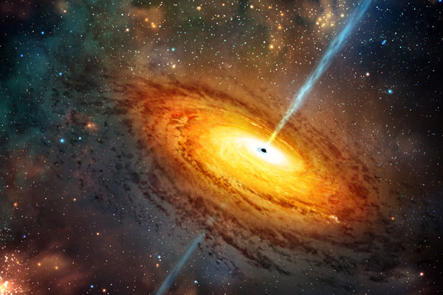
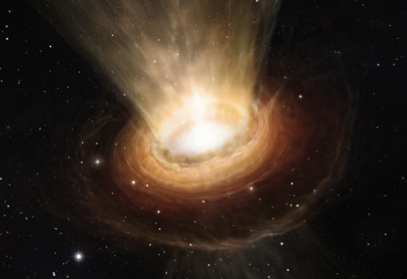
Mystérieux quasars
12
Notes:
Ces colosses ont inspiré de nombreux artistes à l’inspiration féconde. Voici un petit aperçu de quelques une de leurs œuvres.

Slide 13
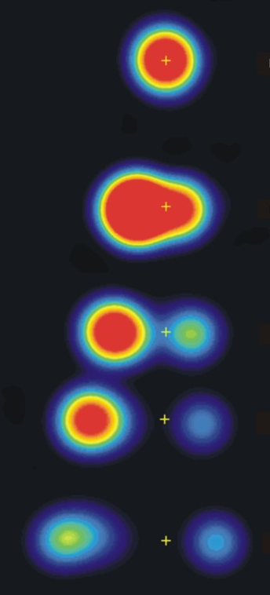
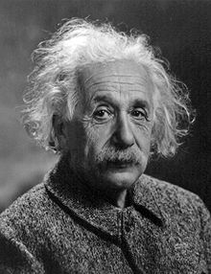
Jets supra-luminiques !?
GRS1915
18 mars
1994
27 mars
?
?
1 mois
3 avril
9 avril
16 avril
10⁴ u.a. = 2 mois lumière
13
Notes:
Les quasars nous ont encore apporté d’autres surprises.

Slide 14
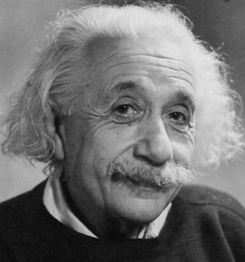
Jets supra-luminiques !?
apparents
GRS1915
18 mars
1994
A
B
27 mars
1 mois
B’
3 avril
direction de
propagation
9 avril
vers
observateur
16 avril
Δt apparent < Δt émission
V apparent > V émission
10⁴ u.a. = 2 mois lumière
14
Notes:
La source se déplace vers l’observateur, et donc la distance à parcourir par le 2 eme photon (depuis B’) est plus courte que pour le premier (A ou equiv. B).

Slide 15
Carte d’identité du quasar
- Masse colossale
trou noir ~ millions de fois celle du soleil
- Luminosité fabuleuse
⟺ 100 galaxies
→ visible à très grande distance
- Quasi-stellaire?
galaxie hôte quasi-invisible
- Popularité?
1 galaxie / 3 a un trou noir central
1 galaxie / 1 million ressemble à un quasar aujourd’hui
1 galaxie / 1000 par le passé (10 milliards d’années)
→ nombreux dans Univers lointain
15
Notes:
Lum = 100 milliards de Sun, 100 galaxies

Slide 16
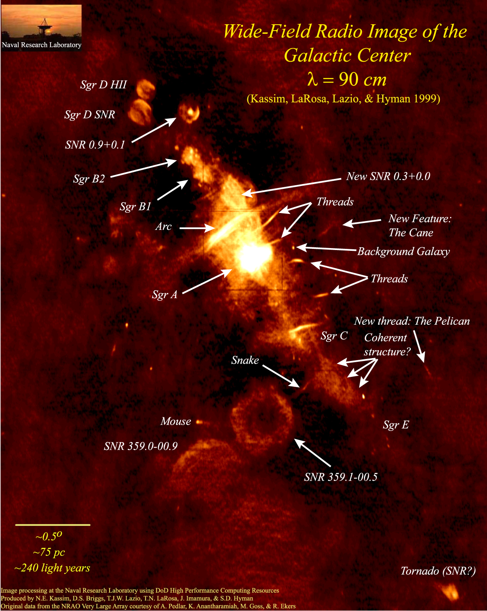
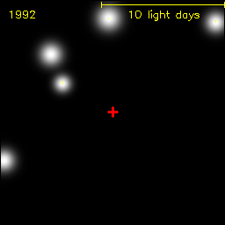
Au coeur de la voie lactée
Orbites planétaires
→ Masse = 3 millions Msolaire
→ Rayon ~ système solaire
Trou noir supermassif !
16

Slide 17
Rencontre des 2 infinis
- Spectaculaires quasars
- Infimes neutrinos
- La voix du Cosmos
17
Notes:
Après cet aperçu de l’infiniment gd, passons à l’autre extremité et jetons un coup d’œil aux minuscules neutrinos

Slide 18
Radioactivité bêta
Pauli (1930)
Fermi (1933)
Article refusé
par Nature (1934)
Neutrino nécessaire pour conservation de l’énergie
Confirmation expérimentale?
18
Notes:
Neutrino nécessaire pour respecter conserv E
1934: article refusé par Nature
-> publié dans revue italienne, puis allemande

Slide 19
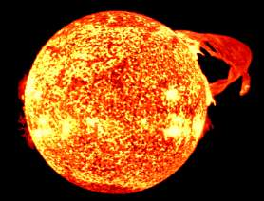
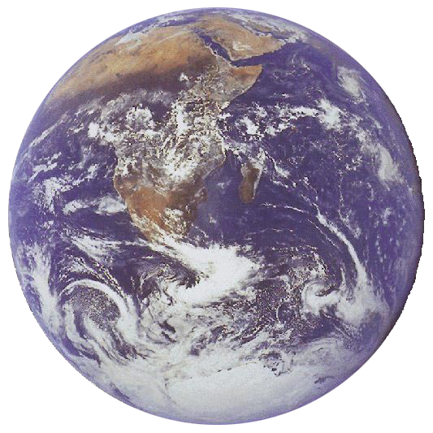
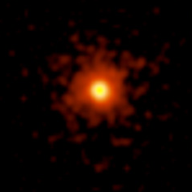
Le neutrino passe-muraille
Interaction TRES faible !
Pour arrêter un neutrino:
- Mur de Plomb entre Soleil et Terre? 1 ν solaire / 100.000
- Mur de Plomb jusqu’à Proxima du Centaure? 50% des ν
→ Nécessite flux colossal de ν
et très grand détecteur!
8 mn-lum*
(*150 millions km)
4,2 années-lumière
→ Réactions nucléaires (1950+)
19
Notes:
reacteur: 10^13 nu/s/cm2 (10 mille milliards)

Slide 20
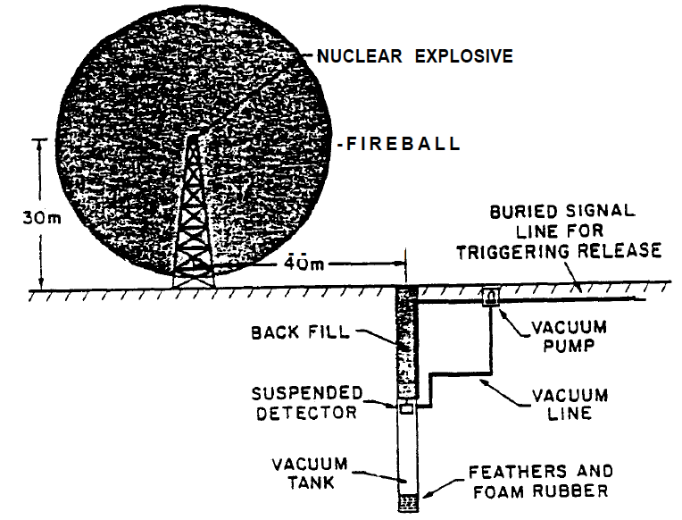
Le neutrino passe-muraille
Cowan et Reines
Explosif nucléaire (bombe H)
ν (bombe nucléaire)
Ligne de
déclenchement
Pompe
à vide
Détecteur
suspendu
Tube sous
vide
Vide
Plumes et
mousse
1951: projet approuvé par Los Alamos!
20
Notes:
Bombe à fission nucléaire.
Approche très empirique. On essaie, on voit. Collègues: comment distinguer les évts neutrinos des autres interactions ds détecteur?
----- Notes de la réunion (13/08/15 01:20) -----
en chute libre le temps que passe l'onde de choc

Slide 21
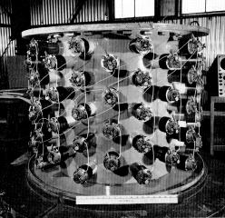
Le neutrino passe-muraille
Cowan et Reines
eau
ν (réacteur)
e⁺
ν
e⁻
p
n
1953: non concluant…
(même émission de photons par les rayons cosmiques)
21
Notes:
Fusion nucléaire – avantage: reproductibilité, temps d’intégration plus long. Backgd maitrisé (avec timing des flashs plutot que détection des flashs eux-mêmes: c’est l’apport du Cd).

Slide 22
Le neutrino passe-muraille
Cowan et Reines — amélioration du procédé
eau
ν (réacteur)
e⁺
Mise en évidence à la fois
de l’électron
du neutron
ν
e⁻
p
n
+15μs
Test « témoin »
sans réacteur
Cd
Confirmation expérimentale de l’existence du ν !!!
1956: « détection du neutrino libre: une confirmation »
→ Prix Nobel 1995
22
Notes:
Reines only. Cowan décédé en 74.

Slide 23
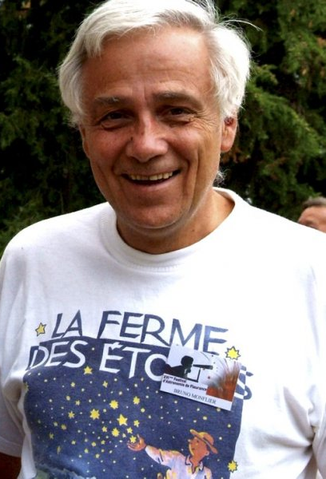
Les neutrinos (ν) sont partout !
20 millions de ν /s
10 milliers
de milliards de ν /s
4000 ν /s
23
Notes:
Soleil = réacteur à fusion nucléaire
Meme en se cachant dans une grotte ou un tunnel ça ne changera rien.

Slide 24
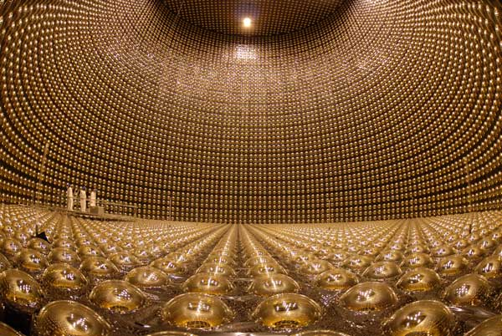
Première détection de ν cosmiques
1986: Cuve de Kamioka au Japon
3000 tonnes d’eau, 1000 tubes photomultiplicateurs
Super-
Kamiokande
(1996)
50.000 tonnes
d’eau
11129 PMs
24
Notes:
SK = cuve de 40m sur 40 environ

Slide 25
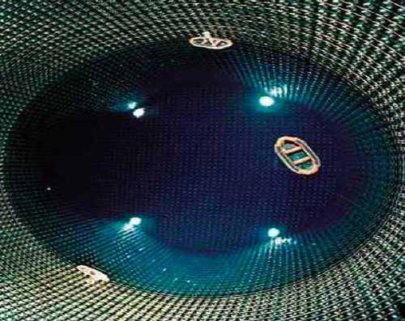
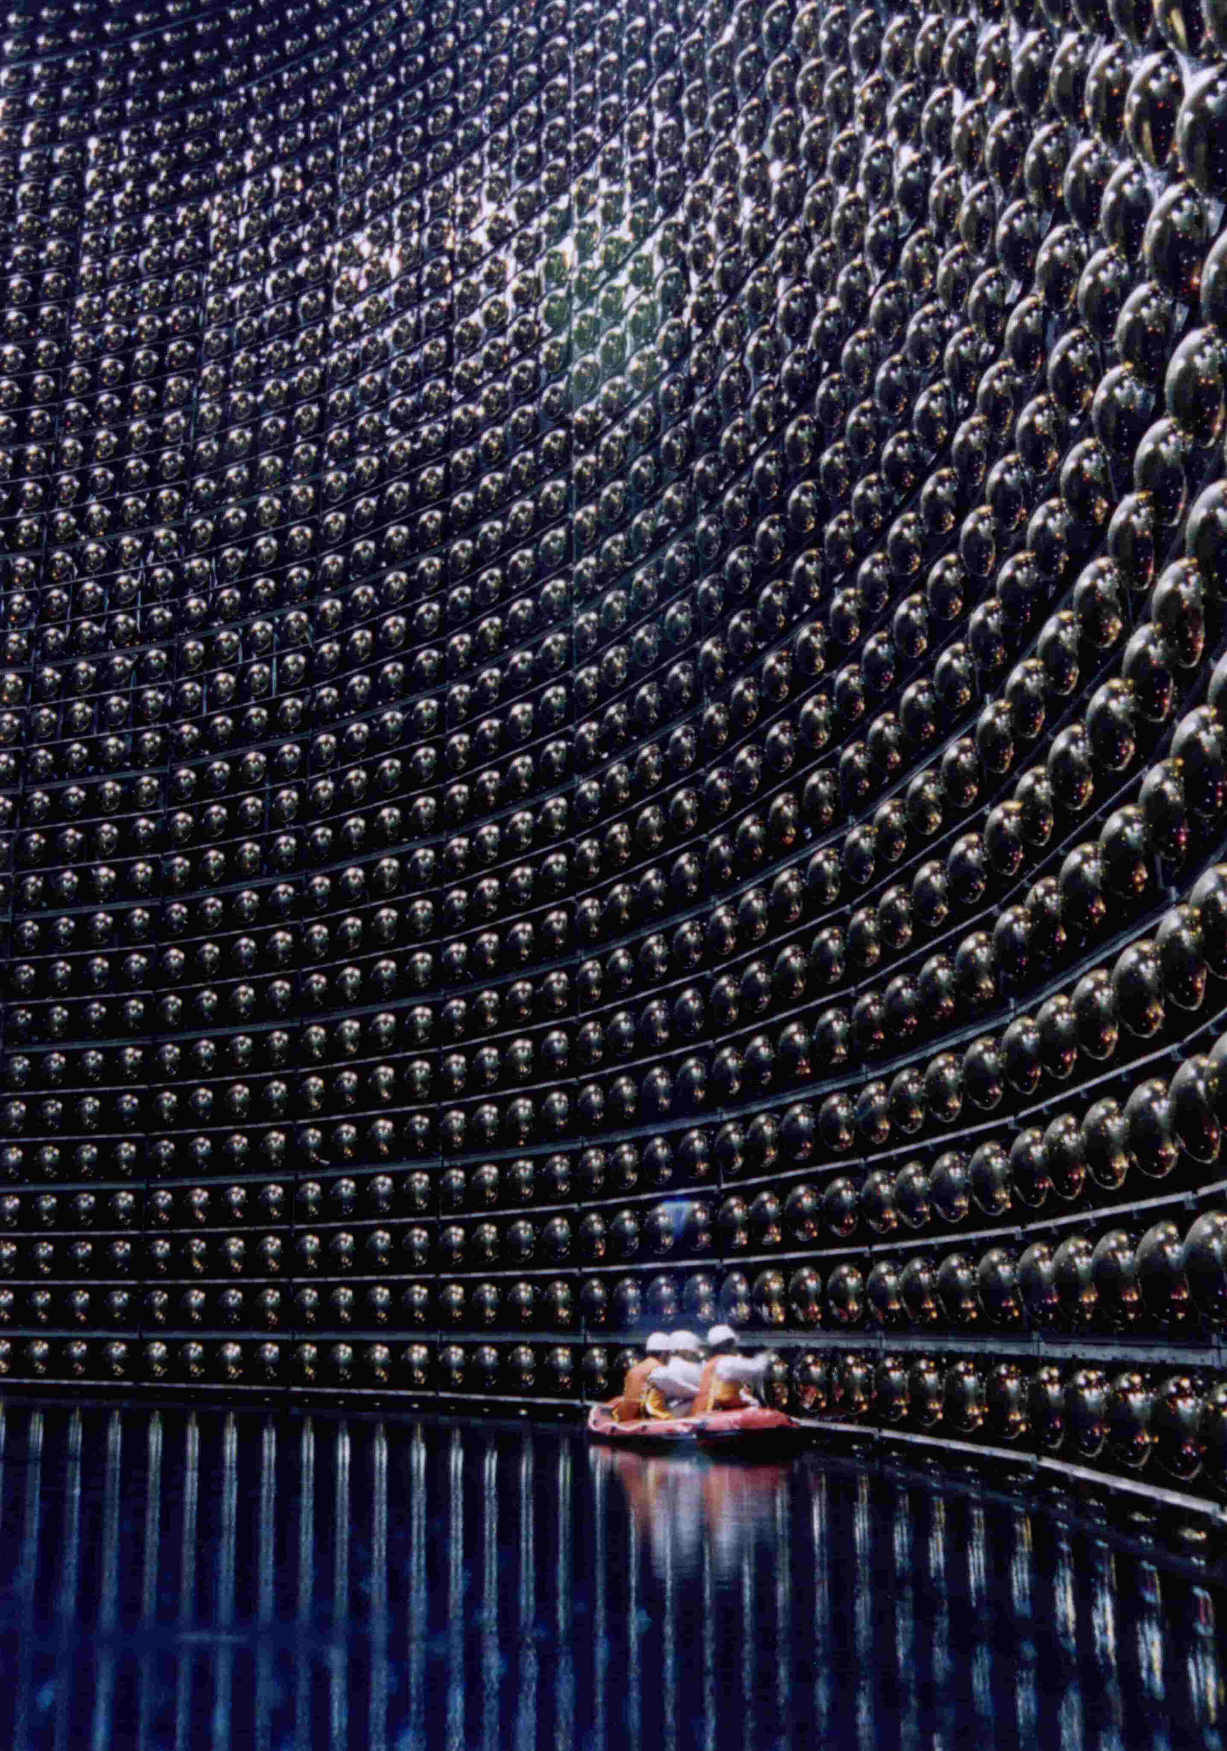
Premières détection de ν cosmiques
25

Slide 26
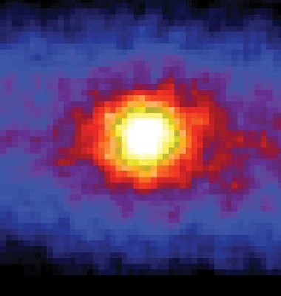
Premières détection de ν cosmiques
Détection cone Cerenkov
→ directionalité
Photo du Soleil
prise
DE NUIT !
26
Notes:
Image absolument remarquable – certes pas par sa résolution extraordinaire, mais parce que c’est une photo du soleil prise DE NUIT !

Slide 27

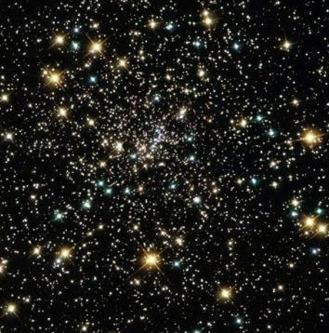
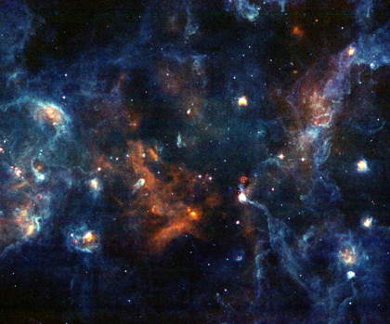
Les neutrinos et le cosmos
Matière ordinaire
(baryons)
lumineuse
Matière sombre
Nature inconnue
Neutrinos?
Matière ordinaire
(baryons)
non détectée
Notre univers
27

Slide 28
Les neutrinos et le cosmos
Matière sombre
Nature inconnue
Neutrinos?
Notre univers
Les ν sont nombreux
Les ν sont massifs
Quelle masse?
28
Notes:
Des expériences dédiées cherchent à mesurer cette masse. Mais qd on voit qu’il a fallu + d’ ½ siècle pour mettre en évidence le neutrino, on ne va pas se limiter à une seule expérience, et on va envisager d’autres approches. L’astrophysique a justement son mot à dire sur la question puisque les nus ont un impact fondamental sur la formation de l’univers, de ses galaxies, de ce qu’on appelle globalement les structures.

Slide 29
Les neutrinos et le cosmos
- Neutrinos relativistes (pas la matière)
Ne s’agglomèrent pas!
Pas de “galaxie de neutrinos”
- Lissage des surdensités
ν
ν
29
Notes:
Des expériences dédiées cherchent à mesurer cette masse. Mais qd on voit qu’il a fallu + d’ ½ siècle pour mettre en évidence le neutrino, on ne va pas se limiter à une seuls expérience, et on va envisager d’autres approches. Et l’astrophysique a justement son mot à dire sur la question.

Slide 30
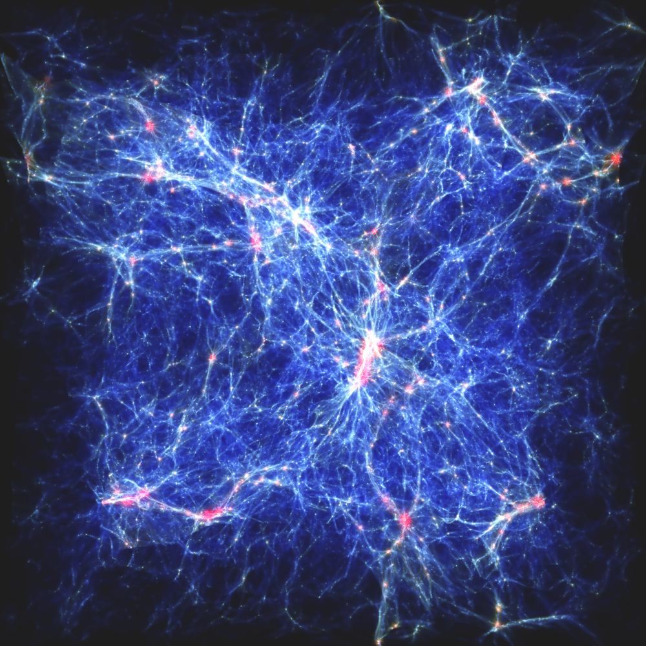
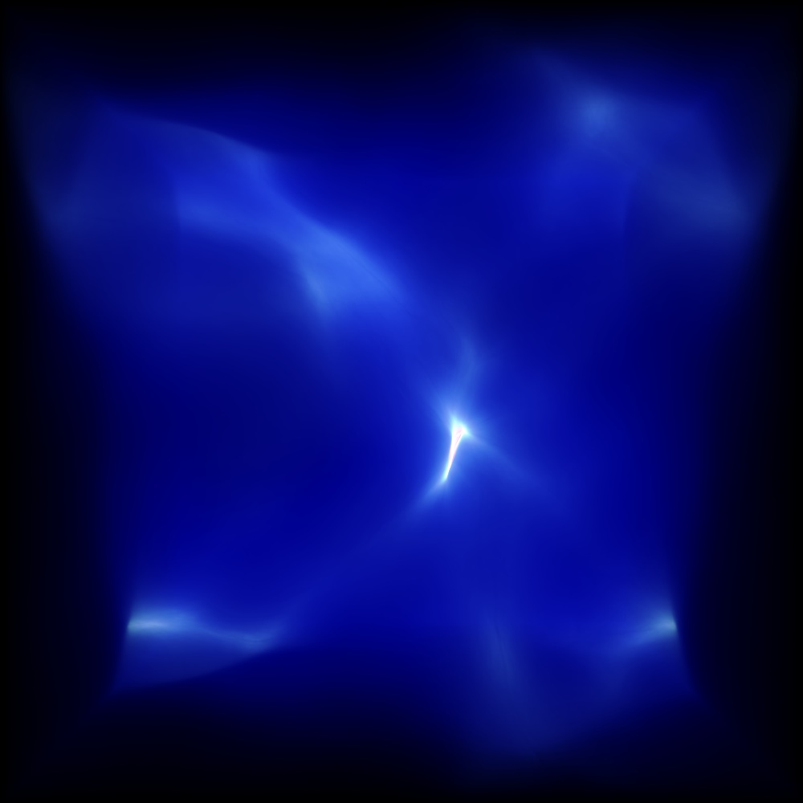
Les neutrinos et le cosmos
Matière noire
“classique”
Matière noire
“neutrinos”
30

Slide 31
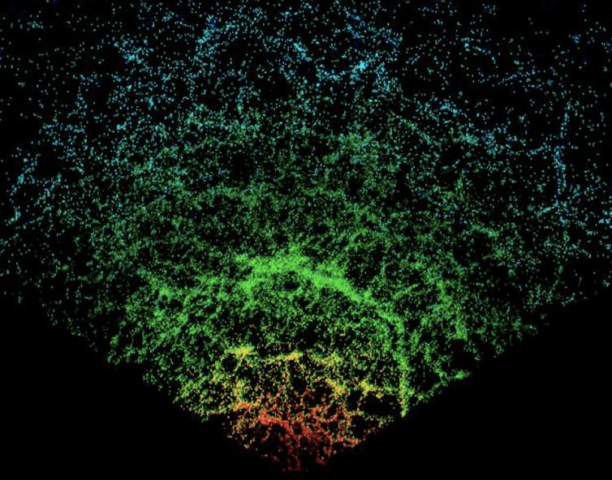
Les neutrinos et le cosmos
Matière
noire
“classique”
Matière
noire
“neutrinos”
Simulations
Relevé de
galaxies
par SDSS
31

Slide 32
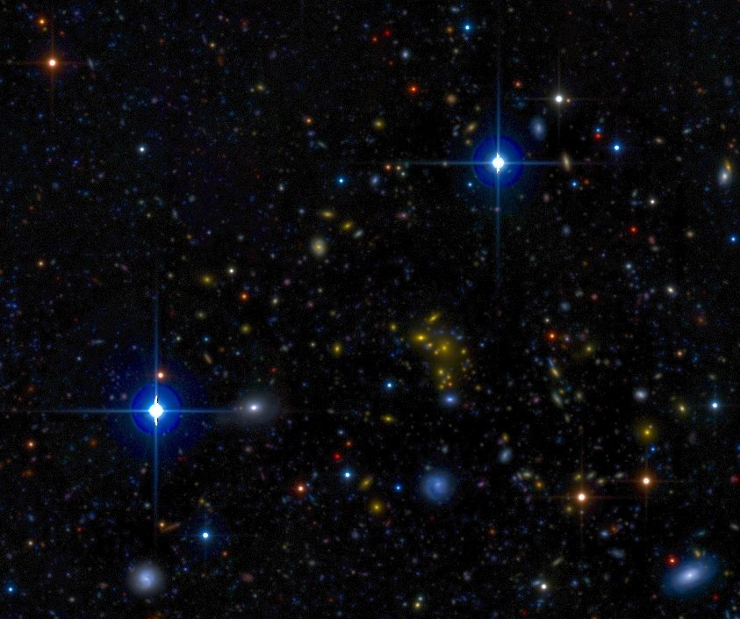
L’inévitable rencontre
des 2 infinis
Le Cosmos*
ν*
“infiniment”
petit
* pas à l’échelle !
“infiniment”
grand
32

Slide 33
Rencontre des 2 infinis
- Spectaculaires quasars
- Infimes neutrinos
- La voix du Cosmos
33

Slide 34
Rencontre des 2 infinis
- Spectaculaires quasars
- Infimes neutrinos
- La voix du Cosmos
- Observatoire
- Supercalculateurs
34
Notes:
Supercalculateurs pour l’interprétation des observations

Slide 35
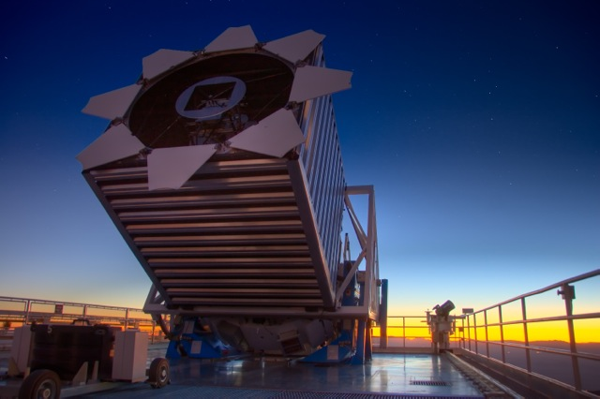
Apache Point (Nouveau Mexique, USA)
SDSS
35

Slide 36
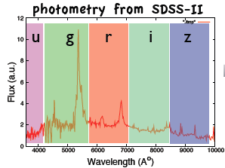
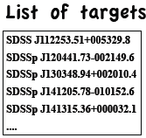
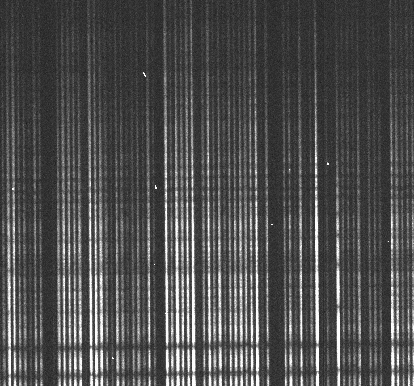

Observations à Apache Point
Cibles
spectre
fibres optiques
cible
36
Notes:
on enquille des fibres optiques

Slide 37
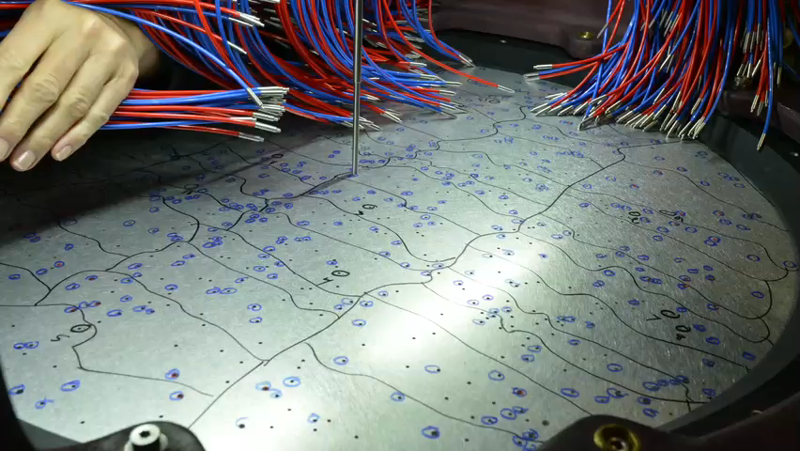
Observations à Apache Point
3 mois de préparation
- Sélection des cibles (40 quasars et 150 galaxies / deg²)
- Perforation des plaques (1000 trous)
- Fibrage (en journée), 35 mn /plaque
37

Slide 38
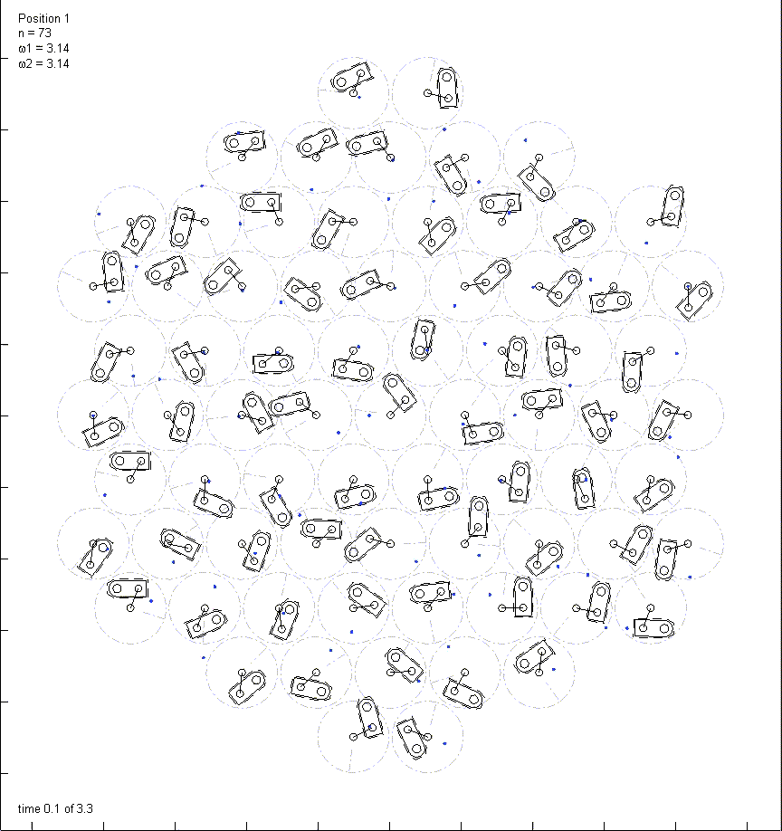
Observations à Apache Point
Prochaine génération
(2019)
Positionneur
robotisé
~2 mn
38

Slide 39
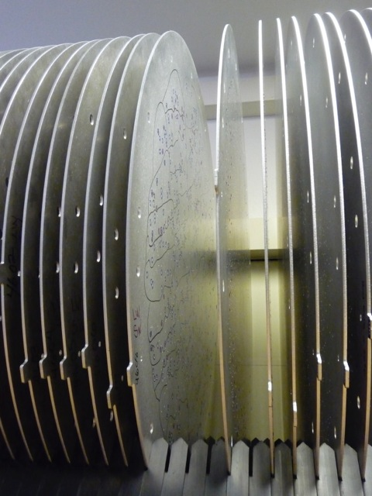


Observations à Apache Point
Cartouche
fibrée
5-9 cartouches
par nuit
Plaques
post-observation
Stockage des
cartouches prêtes
pour observations
39

Slide 40



Observations at Apache Point
Télescope
Cartouche
40

Slide 41


Observations
1.5 millions
de galaxies
Distance:
6 milliards d’années-lumière
(redshift < 0.7)
z = 0
z = 1
190 mille quasars
Distance:
12 milliards d’années-lumière
(2.2 < redshift < 4)
z = 2
41

Slide 42




Décalage vers le rouge (redshift)
Spectre
Analogie sonore
⟺
Effet Doppler
Effet de l’expansion
de l’Univers
Galaxie
proche
Galaxie
lointaine
+ grave
+ aigu
(s’éloigne)
(se rapproche)
42
Notes:
----- Notes de la réunion (13/08/15 02:12) -----
transition électonique

Slide 43




Quasars : des phares cosmiques
Absorption
Abondance
du gaz
Lyα
4000
4400
4800
5200
5600
λ (Ang)
Absorption Lyman-α à 121.6 nm
Décalage ⟺ distance
43

Slide 44


Quasars : des phares cosmiques
Forêt Lya de
190.000 quasars
Carte 3D de
l’Hydrogène
intergalactique
44

Slide 45

Spectres de quasars
2.5 milliards d’a.l.
12 milliards d’a.l.
45

Slide 46

Spectres de quasars
z = 7.085
13 milliards d’a.l.
λ / λ _{Lyα}
46

Slide 47


Analyse spectrale
signal
Analogie sonore
(signal temporel)
spectre
La
(442 Hz)
Matière dans
l’Univers
(signal spatial)
spectre
signal
47
Notes:
Puissance en fonction de l’échelle

Slide 48
Les neutrinos et le cosmos
Matière noire
“classique”
Matière noire
“neutrinos”
48
Notes:
Je vs rappelle que justement on mesure les spectres de quasars pourdéterminer la façon dont se structure l’univers à grande échelle afin d’y déceler la marque des neutrinos, à travers la perte de puissance des informations à petite échelle.

Slide 49


Simulations d’Univers
TGCC de Bruyères-Le-Châtel
10.000 processeurs de 8 coeurs
Optimisés pour calcul parallèle
49
Notes:
+100 Tflops

Slide 50
Simulations d’Univers
Ingrédients
Matière sombre (→ essentiel de la masse)
Baryons (→ galaxies, gaz intergalactique)
Neutrinos
Recette
Gravitation (→ tous ingrédients)
Thermodynamique, viscosité … (→ gaz)
Temps de préparation
- 7 millions d’heures (800 ans) ? ! ? !
Calcul parallèle (8000 coeurs)
50

Slide 51
a
Redshift:
de 15
→ 0
Date:
de 13,5 milliards
d’années
→ aujourd’hui
51

Slide 52




Simulations d’Univers
0.1 eV
Baryons
Dark matter
Neutrinos
0.8 eV
@ G. Rossi
52

Slide 53



Quasars et neutrinos
ν
Données
Simulations
z=4.4
z=4.4
z=2.2
z=2.2
53

Slide 54
Quasars et neutrinos
ν
Masse des neutrinos
Expérience dédiée → 0.06< Σm < 6 eV
Cosmologie → Σm < 0.15 eV
54

Slide 55
Les neutrinos et le cosmos
Matière sombre
Nature inconnue
Neutrinos?
Notre univers
Les ν sont nombreux
Les ν sont massifs
Quelle masse?
55
Notes:
Neutrinos sont massifs

Slide 56

Neutrinos exotiques?
Amas de Persée
par XMM
stérile ?
(masse = 7 keV)
Signal d’origine inconnue
E = 3.5 keV
56

Slide 57


Neutrinos exotiques?
Matière sombre (froide)
Neutrinos stériles
Comparaison aux données quasars
Non compatible avec hypothèse neutrinos stériles
57

Slide 58


Conclusion
Masse neutrino ~ 0.1 eV ~ 1O⁻³⁷ kg
Masse quasar ~ milliard masses solaires ~ 10³⁹ kg
et pourtant…
58
Notes:
76 ordres de grandeur

Slide 59


Conclusion
Masse neutrino ~ 0.1 eV ~ 1O⁻³⁷ kg
Masse quasar ~ milliard masses solaires ~ 10³⁹ kg
Prix du livre
d’astronomie
2012
59

Slide 60
60

Slide 61
Déplacements supraluminiques !?
A
Emission du 1er photon en A
Emission du 2nd photon en B (AB = βcΔt_{e})
1er photon est alors en D (AD = cΔt_{e})
AC = βcΔt_{e} cosθ
θ
βc Δt_{e}
C
B
D
Séparation en projection sur le ciel:
CB = ABsinθ = βcΔt_{e} sinθ
Différence entre les temps d’arrivée:
t₂ – t₁ = DC/c = (AD-AC)/c
= Δt_{e} (1 - β cosθ)
direction de
propagation
vers
observateur
Vitesse apparente
β_{app} = CB/(t₂–t₁) = β sinθ / (1 - β cosθ)

